Slide 1

Aprendizaje a través de las T.I.C.

Slide 2


Slide 3

El aprendizaje de las T.I.C. es un proceso en cual las personas desarrollan habilidades conociendo, explorando,creando
en los diferentes tipos de programas como work, Excel, power point y otros que han facilitado
el trabajo del hombre y en los diferentes aspectos que forman parte de la vida del individuo.

Slide 4


Slide 5
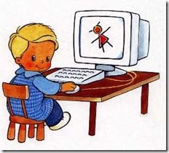
A través del aprendizaje de las T.I.C. se puede compartir y transmitir a otros el conocimiento
Para construir un mundo mejor.

Slide 6


